Slide 1
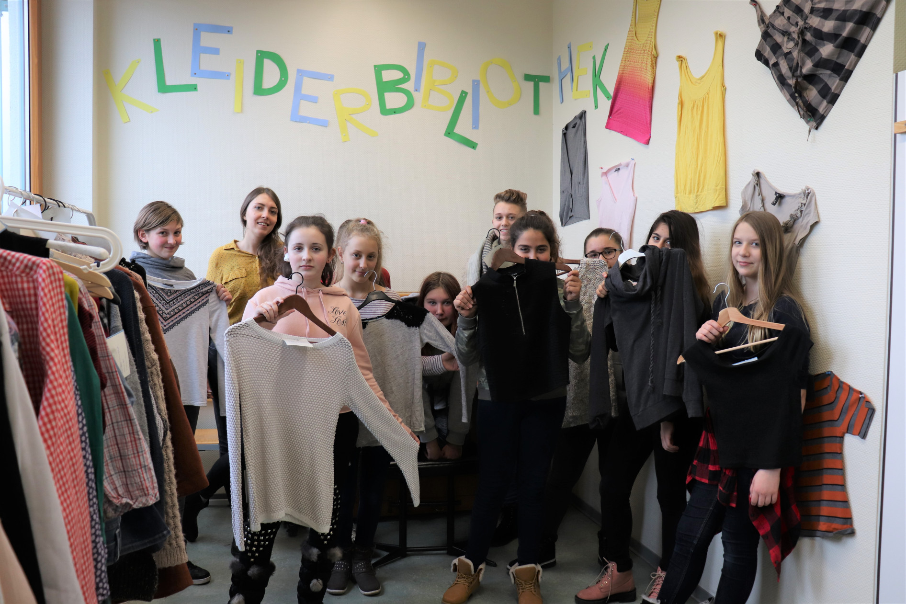
Einführung in das Projekt:
Eine Kleiderbibliothek aufbauen
1
Notes:
Die SuS können in der Schule, z.B. in einem ungenutzten, abschließbaren Raum eine Kleiderbibliothek aufbauen, in der sie Kleidung leihen oder tauschen, ähnlich der klassischen Bibliothek.
Für ein ausreichendes Sortiment können z.B. Kleiderspenden der SuU genutzt und sortiert werden, aber auch die Anfrage bei lokalen Secondhand Läden lohnt sich.
Ablauf: Beispielsweise wird vereinbart, dass für 0,50 € ein Kleidungsstück für 2 Wochen ausgeliehen werden kann. Zusätzlich werden 0,50 € als Pfand pro Stück festgelegt. Es sollte darauf hingewiesen werden ,dass Kleidungsstücke gewaschen und unversehrt zurückgebracht werden müssen, damit sie wieder direkt in das Sortiment aufgenommen werden können.
Hier ein Beispiel-Projekt der Gemeinschaftsschule Dietenheim, dass auch die Vorgehensweise beschreibt:
https://fashionlibrarygms.wordpress.com (Stand 27.05.2021)
1

Slide 2
ToDo’s für das Projekt Kleiderbibliothek:
Projektname & evtl. Logo
Raumorga, Öffnungszeiten
Benötigtes Material oder Ausstattung
Zuständigkeiten verteilen
Organisation der Ausleihe (Ablauf, Fristen, Dokumentation, Ausleihformulare)
Mögliche Dokumentation des Projekts planen
2
Notes:
Die SuS sollten die genannten ToDo‘s zunächst selbst entwickeln und mit Inhalt füllen. Diese Folie sollte nur als Anregung oder Unterstützung herangezogen werden, falls die eigenständige Projektentwicklung überhaupt nicht funktioniert.
Evtl. können auch von Seiten der Lehrenden nur einzelne Stichpunkte als Anregung genannt werden.
Ein Grundstock an Kleidungstücken zum Ausleihen kann z.B. über einen ersten Spendenaufruf unter den SuS aufgebaut werden.
2

Slide 3
Beispiel: Kleiderbibliothek der Gemeinschaftsschule Dietenheim
3
Notes:
Das Beispiel-Projekt der Gemeinschaftsschule Dietenheim, dass auch in den Blogbeiträgen die Vorgehensweise beschreibt:
https://fashionlibrarygms.wordpress.com (Stand 27.05.2021)
3

Slide 4
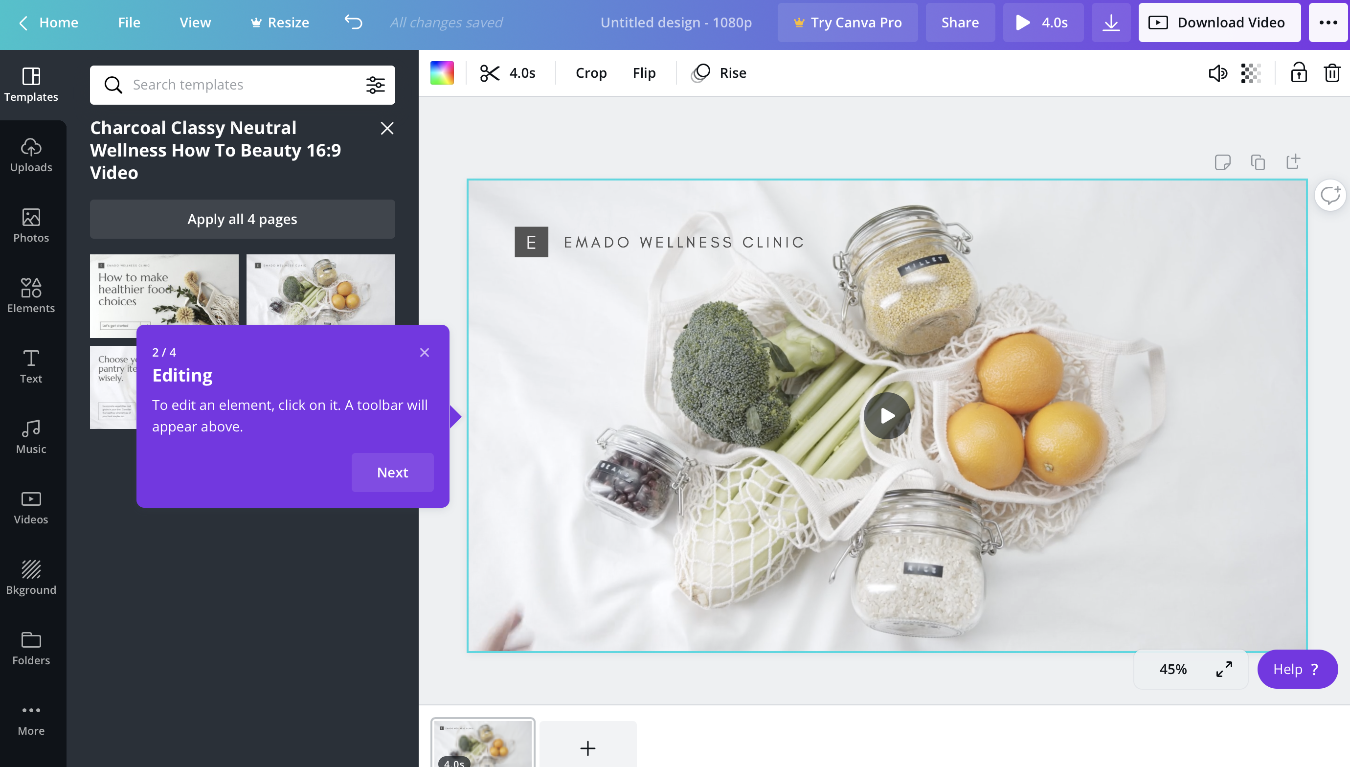
Eigenes Material erstellen:
https://www.canva.com/education/
4
Notes:
Unterstützung zur Erstellung eines eigenen Logos, von Ausleihzetteln etc.:
Wenn kein handgeschriebenes oder mit Office-Programmen erstelltes Material verwendet wird, kann auch mit Grafik-Tools gearbeitet werden: Frei verfügbar und einsetzbar für vernetztes Arbeiten ist Canva, funktioniert nach dem Drag-and-Drop-Prinzip und beinhaltet viele Vorlagen:
https://www.canva.com/education/ (Stand 27.05.2021)
4

Slide 5
Evaluation des Projekts:
Zeitpunkt idealerweise 1-2 Termine vor Projektende
Diskussion in der Gruppe:
Was läuft gut? Was schlecht? Wie können Probleme behoben werden? Was kann die Gruppe besser machen?
Dokumentation der Punkte an Tafel oder Flipchart
Lösungen umsetzen an verbleibendem Projekt-Termin
5
Notes:
5

